Slide 1

КОНСУЛЬТАЦИЯ ДЛЯ ВОСПИТАТЕЛЕЙ: СКАЗКОТЕРАПИЯ КАК ФОРМА РАБОТЫ С ДЕТЬМИ
РОЩИНА НАТАЛИЯ АЛЕКСЕЕВНА, педагог-психолог МКДОУ №430 г. Новосибирска Май 2018г.

Slide 2
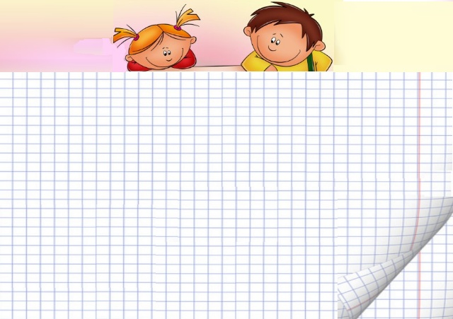
ФГОС ДО УТВЕРЖДАЕТ ОСНОВНЫЕ ПРИНЦИПЫ:
● сохранения уникальности и самоценности дошкольного детства как важного этапа в общем развитии человека;
● полноценного проживания ребёнком всех этапов дошкольного детства;
● поддержки разнообразия детства;
● создания благоприятной социальной ситуации развития каждого ребёнка в соответствии с его возрастными и индивидуальными особенностями и склонностями;
● содействия и сотрудничества детей и взрослых в процессе развития детей и их взаимодействия с людьми, культурой и окружающим миром;
● приобщения детей к социокультурным нормам, традициям семьи, общества и государства;
● учёта этнокультурной и социальной ситуации развития детей.

Slide 3

ПСИХОЛОГО-ПЕДАГОГИЧЕСКАЯ КОРРЕКЦИОННО-РАЗВИВАЮЩАЯ ПРОГРАММА «ТЕПЛО РОДНОЙ СКАЗКИ»
ЦЕЛЬ И ЗАДАЧИ ДОПОЛНИТЕЛЬНОЙ ОБРАЗОВАТЕЛЬНОЙ ПРОГРАММЫ «ТЕПЛО РОДНОЙ СКАЗКИ»
ЦЕЛЬ: с помощью приёмов и методов Комплексной Сказкотерапии пробудить в ребенке естественное человеческое стремление к душевному теплу, красоте, ладу в отношениях.
ЗАДАЧИ: 1. Развивать у детей эмпатию ко всему живому в окружающем мире (товарищам, родителям, старым и слабым, животным, растениям)
2. Расширить представление о таких понятиях, как «хорошо» и «плохо», «добро» и «зло» применительно формату современного телевидения и вековой народной традиции.

Slide 4
Ожидаемые результаты и способы их проверки:
1) сформированное у детей бережное отношение ко всему живому, умение общаться с «теплым и живым», « добрым и мирным»;
2) уважение к границам чужих миров
3)конструктивная коммуникация со сверстниками и взрослыми.
Способы проверки: наблюдение за детьми в группе, на прогулках, во время участия ребят в массовых мероприятиях, анкетирование педагогов и родителей; диагностические приемы, применяемые в комплексной сказкотерапии: авторские детские сказки, песочные картины, рисунки, игры детей.
Рецензент программы – руководитель Сиб.Регин.Центра МИКСТ – И.В.ПРИХОДКИН

Slide 5


Slide 6

Комплексная Сказкотерапия©:
Сказкотерапия
Игровая терапия
Песочная терапия
Комплексная Сказкотерапия© – один из методов консультирования, коррекции, развития и реабилитации...
Notes:
Инструменты: рисунок, кукла, пластилин….

Slide 7
Виды сказок в Комплексной Сказкотерапии
ХУДОЖЕСТВЕННЫЕ (НАРОДНЫЕ И АВТОРСКИЕ)
ПСИХОКОРРЕКЦИОННЫЕ
ПСИХОТЕРАПЕВТИЧЕСКИЕ
СКАЗКИ
ДИДАКТИЧЕСКИЕ
МЕДИТАТИВНЫЕ
ДИДАКТИЧЕСКИЕ
Notes:
Описание типов сказок.

Slide 8

Сказочная игротерапия
* САМА ЖИВАЯ ЖИЗНЬ В МИНИАТЮРЕ
Точная диагностика проблемы. Приёмы: авторская сказка, рисунок, песок, пластилин, игра.
Проблему ПЕРЕВОДИМ В ЗАДАЧУ.
Под каждую задачу подбираем игру.
Упаковываем игру в сказочный контекст.
Разрабатываем сценарий тренинга, направленного на решение задачи.
ВОЗНИКАЕТ ИЗ ЖЕЛАНИЯ ОСВОЕНИЯ НОВОГО ОПЫТА, ПРЕОДОЛЕНИЯ ПРЕПЯТСТВИЙ
УСТРОЕНА ТАК, ЧТО В НЕЙ ЕСТЬ ПРАВИЛА И УЧАСТНИКИ ЕЁ ОБЯЗАНЫ ЭТИ ПРАВИЛА ВЫПОЛНЯТЬ

Slide 9
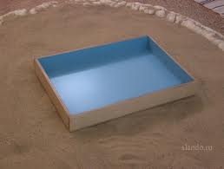
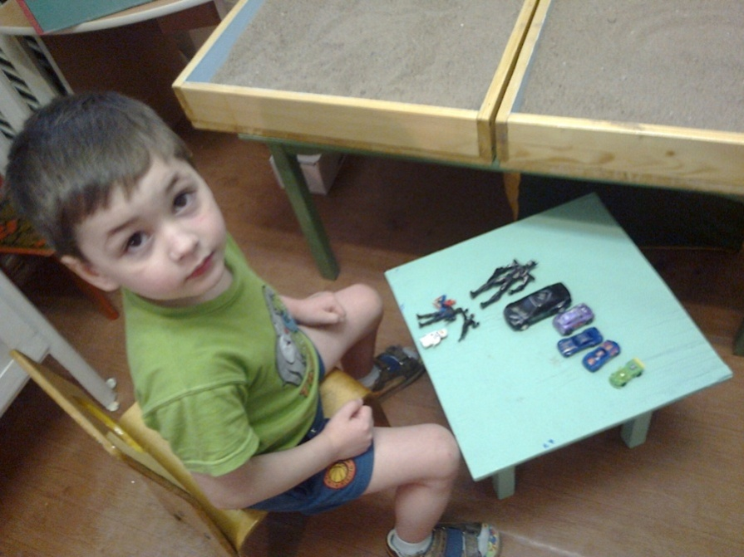
Подносы с песком и набор мелких игрушек.
Два деревянных ящика прямоугольной формы,
традиционного размера 50*70*8 см.
Считается, что такой размер песочницы соответствует объему поля зрительного восприятия.
Один из подносов используется для сухого, а другой – для влажного песка.

Slide 10
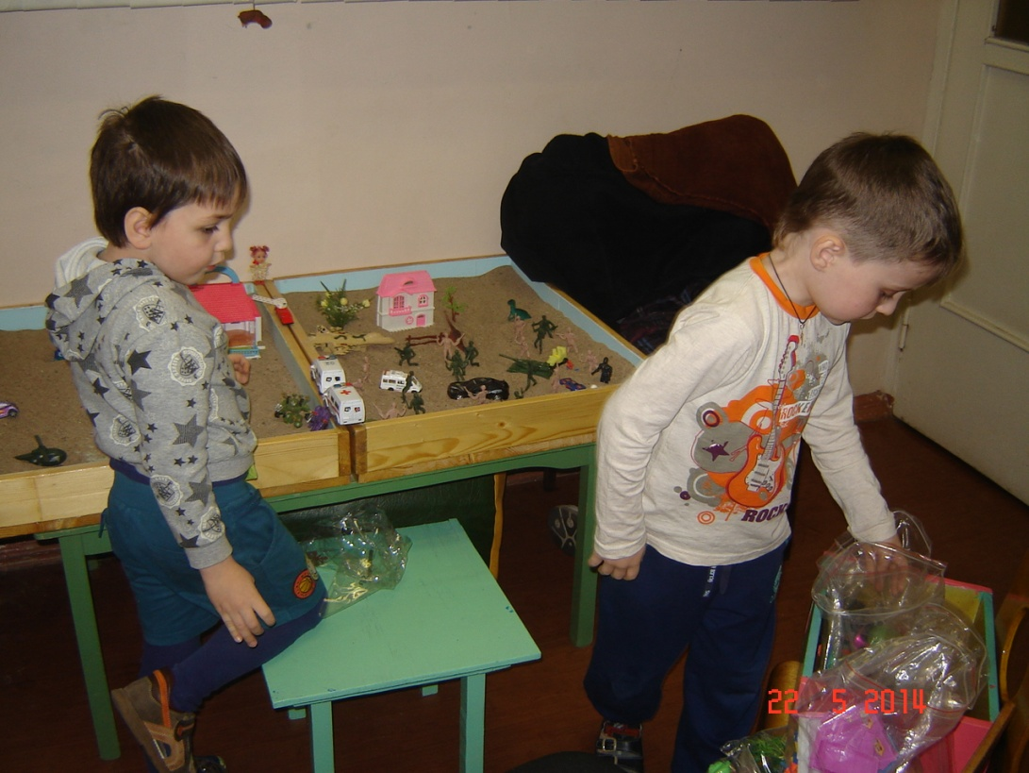
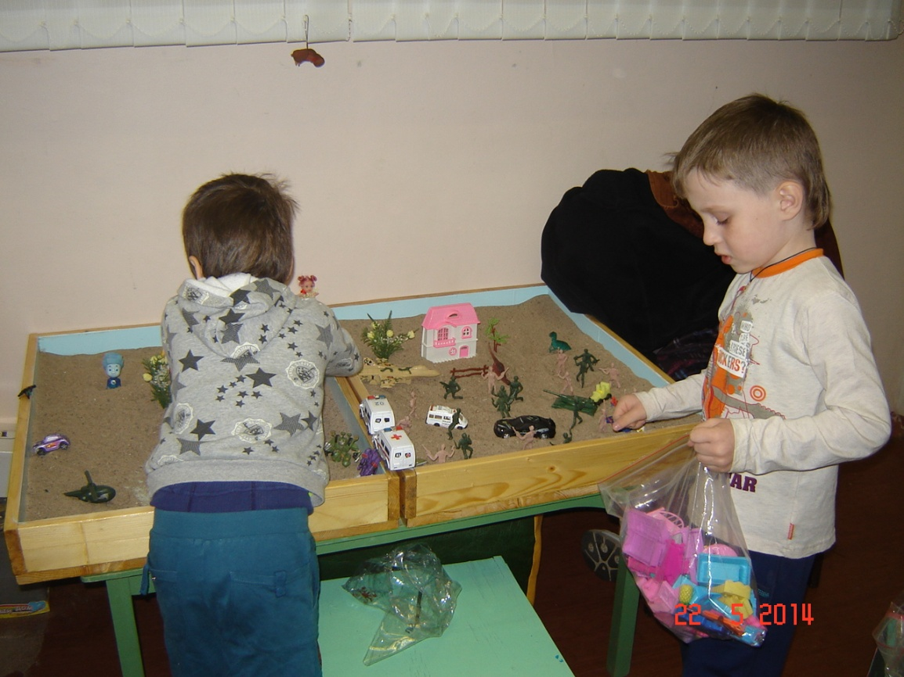
Сказочная песочница используется как среда для общения ребёнка с самим собой и символами реального мира.
Игры с песком в группе направлены в основном на развитие коммуникативных навыков, т.е. умения гармонично и эффективно общаться друг с другом, взаимодействовать.

Slide 11
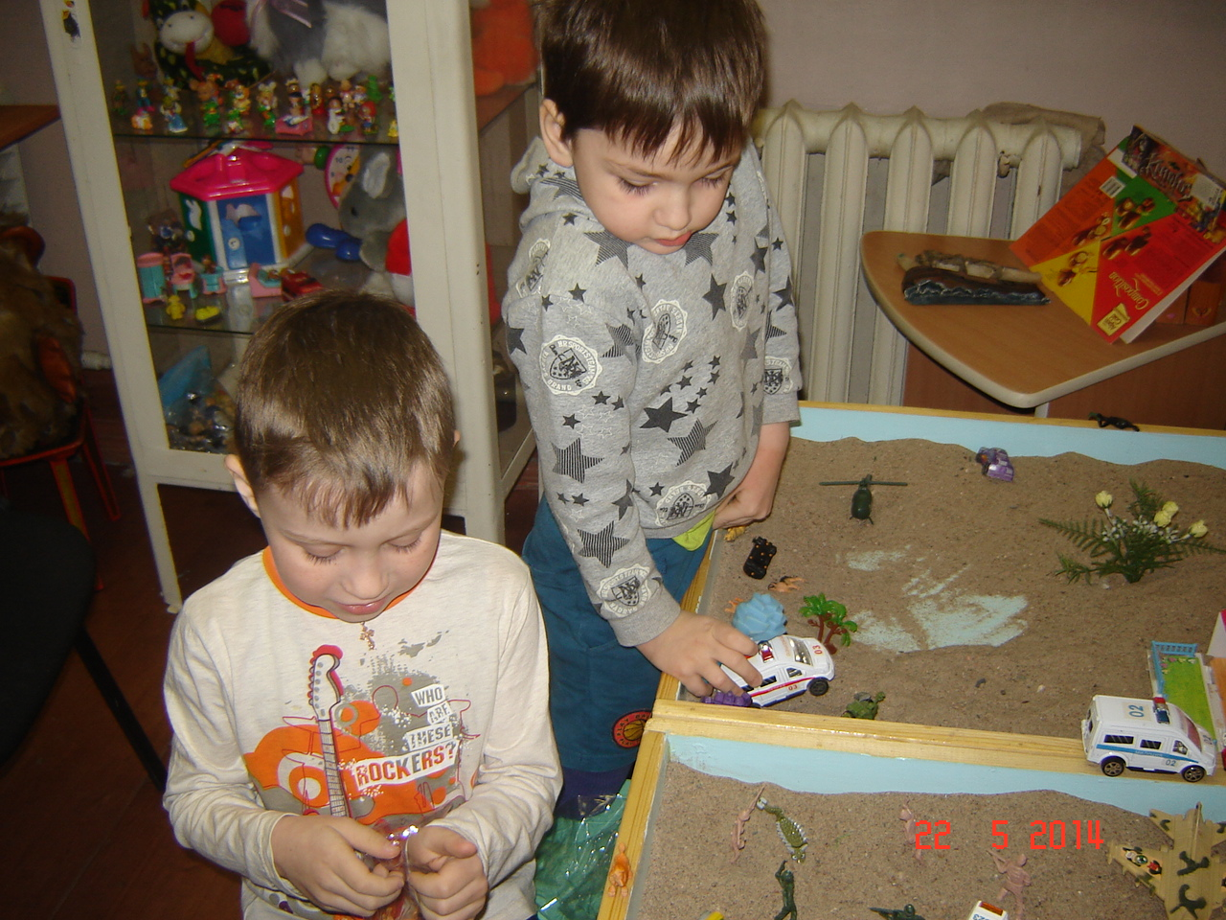
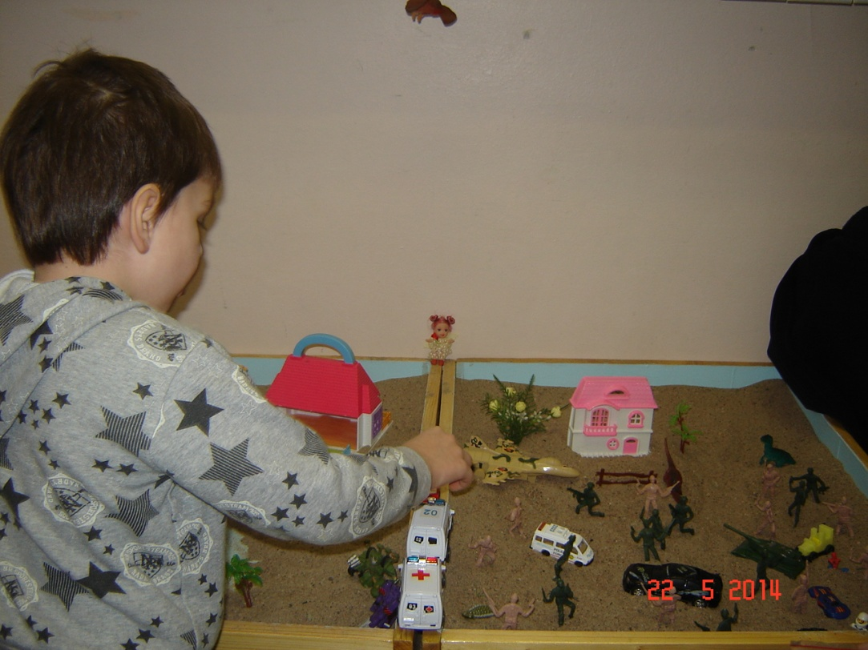
УВАЖЕНИЕ К ГРАНИЦАМ ЧУЖИХ МИРОВ …С ПЕРВОГО РАЗА НЕ ПОЛУЧАЕТСЯ

Slide 12
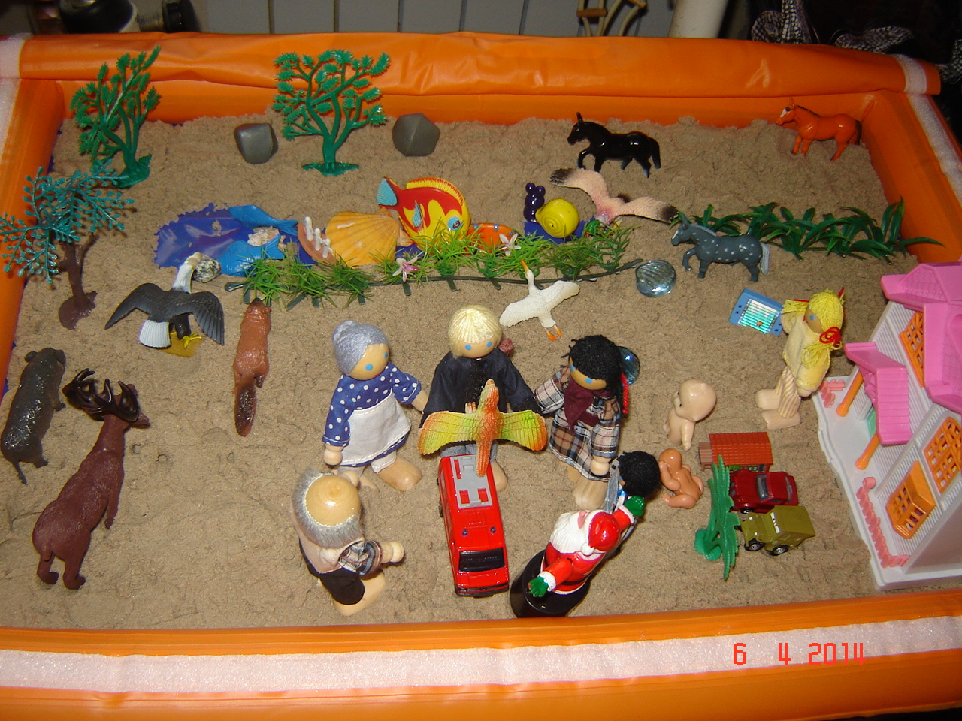
МОЖНО ИСПОЛЬЗОВАТЬ В РАБОТЕ НАДУВНУЮ РЕЗИНОВУЮ ПЕСОЧНИЦУ
И «ЖИВОЙ ПЕСОК»

Slide 13
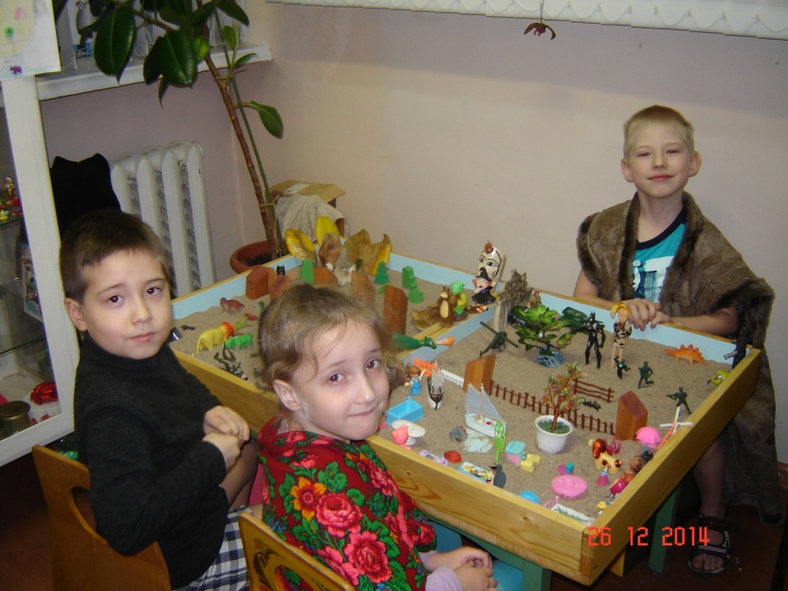
Основная цель:
способствовать психическому и личностному росту ребенка через создание зоны ближайшего развития.
В соответствии с этой целью формируются задачи:
формировать позитивное отношение к своему «Я»
формировать позитивное отношение к сверстникам
развивать навыки социального поведения
совершенствовать умения и навыки практического общения, используя вербальные и невербальные средства
cпособствовать проявлению эмпатии

Slide 14
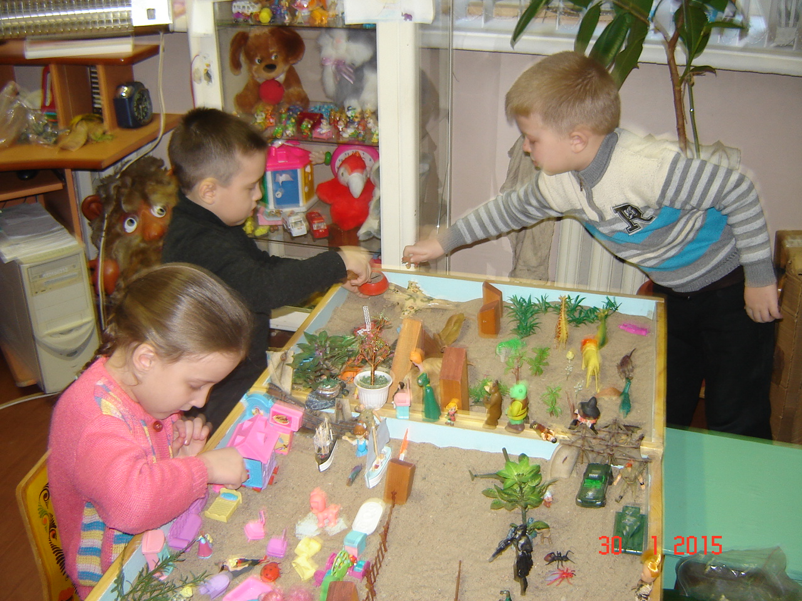
Волшебник рассказывает сказку, а мастера сотворяют свои миры – ПЕСОЧНЫЕ КАРТИНЫ

Slide 15
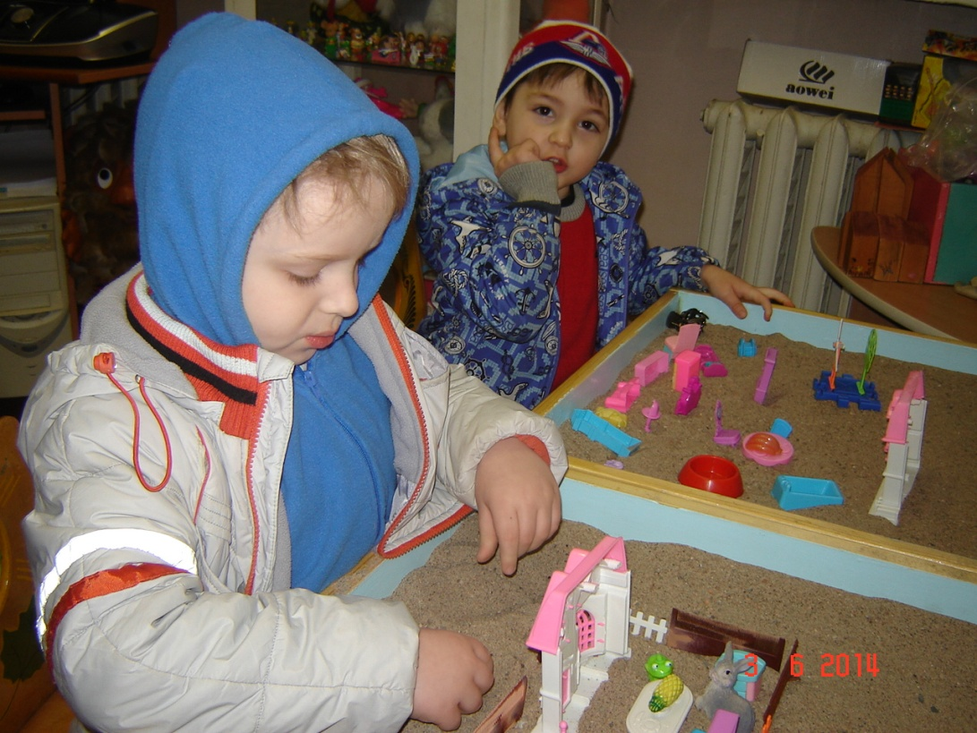
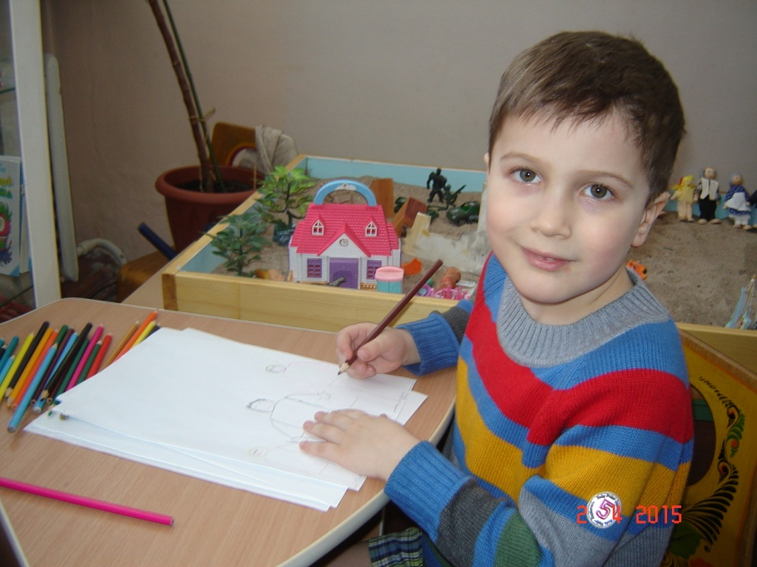
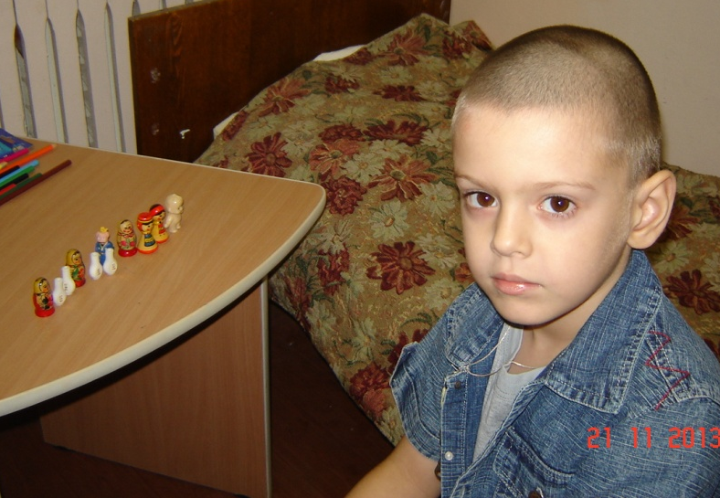
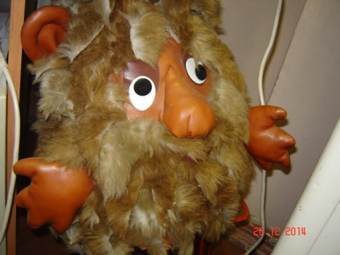
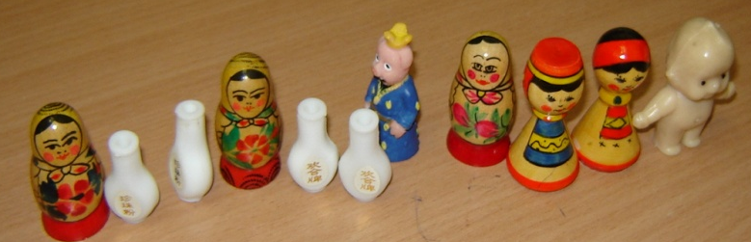
Диагностические приёмы комплексной сказкотерапии
РИСУНОК, ПЛАСТИЛИН
ИГРА С ПЕРЕОДЕВАНИЕМ
АВТОРСКАЯ ДЕТСКАЯ СКАЗКА С ПОМОЩЬЮ КУКОЛ

Slide 16
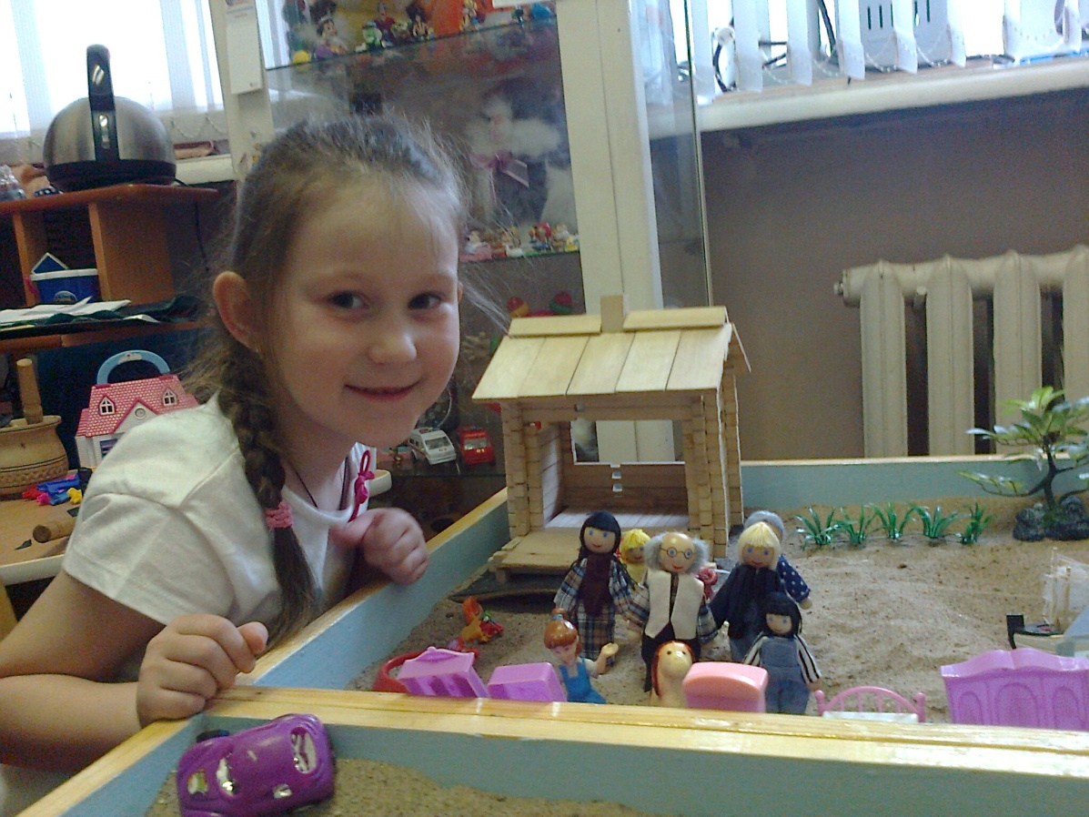
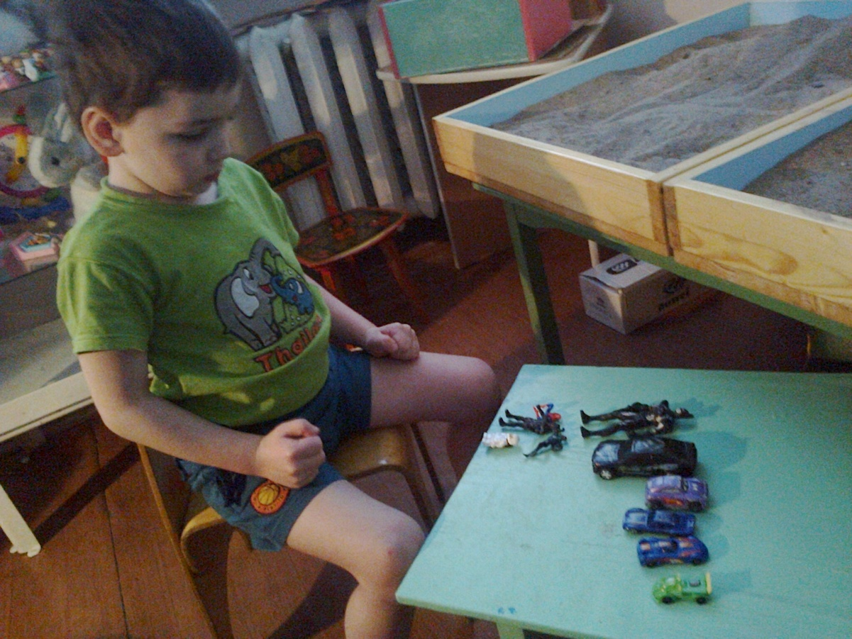
НЕВЕРБАЛЬНЫЕ телесные сигналы-тоже диагностика эмоционального состояния ребёнка

Slide 17
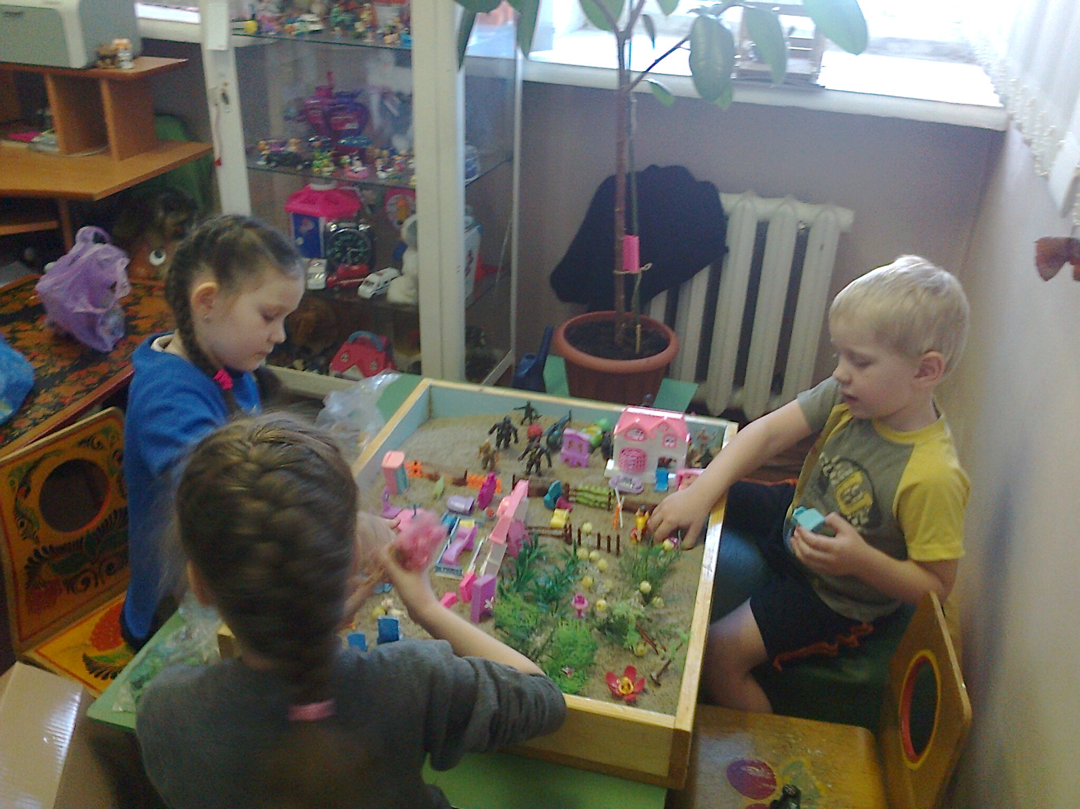
Сказкотерапия и гендерное воспитание дошкольников

Slide 18

Методическая литература в помощь воспитателю

Slide 19



Книги Ольги Хухлаевой

Slide 20




Slide 21

5 советов авторов
«Карманной энциклопедии социо-игровых приёмов обучения».
Справочно-методическое пособие под редакцией доктора педагогических наук В.М.БУКАТОВА

Slide 22
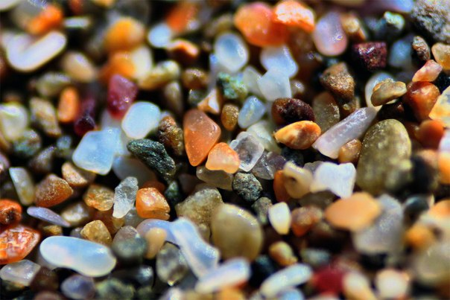
ТАК ВЫГЛЯДИТ ОБЫЧНЫЙ РЕЧНОЙ ПЕСОК ПОД МИКРОСКОПОМ. ТОЖЕ СКАЗКА…

Slide 23

ДОРОГИЕ КОЛЛЕГИ!
ЖЕЛАЕМ ВАМ ДОЛГИЕ ГОДЫ:
СОХРАНЯТЬ СПОСОБНОСТЬ ВИДЕТЬ ВОЛШЕБНОЕ В ОБЫЧНОМ,
ОСТАВАТЬСЯ ОТКРЫТЫМИ ЧУДУ ЖИВОЙ ЖИЗНИ,
БЫТЬ ПОДВИЖНЫМИ ТЕЛОМ И ДУХОМ!
ПУСТЬ ВАШИ СКАЗКИ БУДУТ СО СЧАСТЛИВЫМ КОНЦОМ!!!

